Slide 1

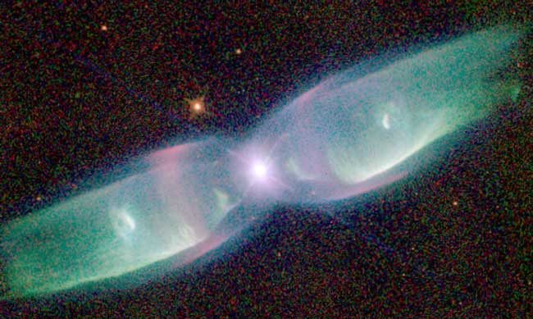
Evolucion estelar III:
Los estados finales

Slide 2
Enana blanca
Una enana blanca es el remanente estelar que resulta del agotamiento del combustible nuclear de una estrella de masa no mayor a unas 10 masas solares. Más allá, la estrella acabaría irremediablemente originando una supernova. Las estrellas que finalizan sus días como enanas blancas no han podido encender el combustible de la siguiente fase, normalmente la del carbono. Así, el 99% de las enanas blancas están constituidas básicamente por carbono y oxígeno que son los residuos de la fase de fusión del helio. Estos objetos, seguramente tendrán además sobre la superficie una capa de hidrógeno y helio prensados y poco degenerados. Solo unas pocas estarán formadas íntegramente por helio al no haber llegado a quemarlo (ver Enanas blancas de helio) o por oxígeno, neón y magnesio productos de la quema del carbono.

Slide 3
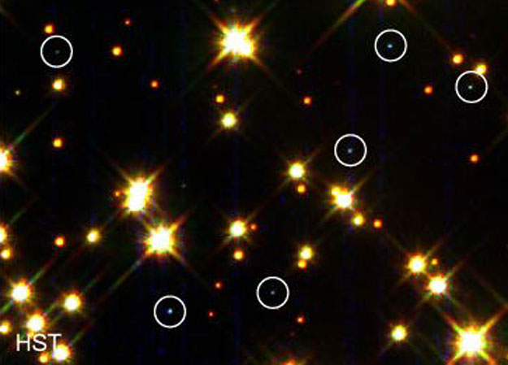
Enanas blancas
Masa < 1.44 M_{Sol}
Densidad ∼ 10⁶ - 10⁷ g/cm³
Radio ∼ 1 R_{Tierra}
Esta imagen del Telescopio Espacial Hubble abarca una pequeña región cercana al centro del cúmulo globular conocido como M4 con una gran concentración de estrellas enanas blancas (marcadas con círculos).

Slide 4
Formación
de la Enana Blanca
Enana blanca en formación y nebulosa planetaria en expansión. Este gas esta impulsado por un superviento del que absorbe su radiación ultravioleta más intensa en la región interior y la reemite en la zona exterior en forma de radiaciones de menor frecuencia, ya en el visible, provocando hermosas combinaciones de colores y formas.
El origen de estos cuerpos es progresivo y suave. En las estrellas maduras las capas más exteriores están muy expandidas en sus transformaciones a gigante roja y poco a poco se desprenden de su agotado nucleo. Cuando finalizan las reacciones de fusión el nucleo se contrae y se calienta aunque sin llegar a la temperatura de ignición de la siguiente fase. Antes de llegar a dicha temperatura los electrones degeneran y detienen el proceso. Se forma así una enana blanca con una temperatura de partida de entre 100 y 200 millones de grados que se irá enfriando paulatinamente. El material desprendido formará, a su vez, una nebulosa planetaria en cuyo centro estará la enana blanca.

Slide 5
La Densidad alta de las Enanas Blancas
Las enanas blancas son cuerpos compactos de enorme densidad (aprox. 10E6 - 10E7 g/cm³). Una enana blanca de una masa solar tiene un radio similar al de la Tierra. Como no sigue produciendo energía pero sigue radiando, se enfría. Sin embargo, dado que son relativamente pequeñas y tienen poca superficie, se enfrían muy lentamente. A esas densidades los iones tiene un recorrido libre medio extremadamente reducido sin embargo en el caso de los electrones es todo lo contrario. Su recorrido es excepcionalmente grande ya que al estar degenerados existen muy pocos huecos libres en el espacio de momentos y posiciones a los que un electrón pueda ir. Esto hace que el transporte por conducción sea extremadamente eficiente en el interior de estos objetos lo que hace que séan casi isotérmicas. Pero esto es solo en su interior ya que en la atmósfera los electrones ya no están degenerados por lo que el gradiente se acentúa extremadamente.

Slide 6
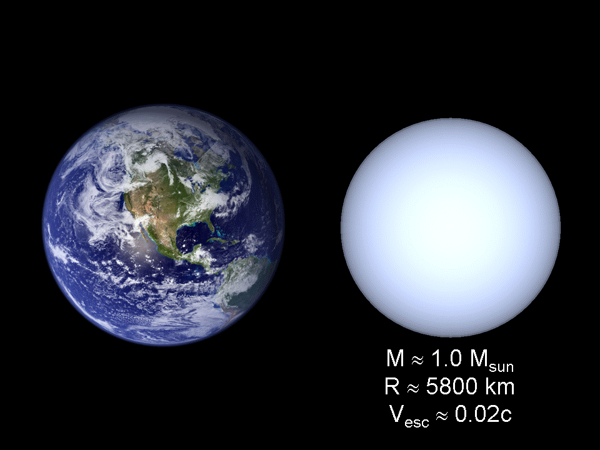
Comparación entre la Tierra y una Enana Blanca
V_{esc} = 11 km/seg = 0.000037 c

Slide 7
El Limite de Chandrasekhar
Para que los electrones degenerados puedan sostener a la estrella esta no debe superar el límite de Chandrasekhar que es de 1.44 masas solares. Esto no impide que estrellas de masas mayores puedan finalizar su ciclo como enanas blancas ya que los intensos vientos estelares de las estrellas más masivas y el desprendimiento final de la cubierta de gas rebajan en mucho la masa inicial de la estrella hasta dejarla dentro de los límites de Chandrasekhar.
Si por alguna razón una enana blanca llega a acretar masa adicional, lo cual puede ocurrir en los sistemas binarios, es posible que llegara a superar en algún momento el límite de Chandrasekhar. Producto de estos contactos violentos entre una estrella y una enana blanca son las novas y las supernovas termonucleares (tipo Ia).

Slide 8
Estrellas Compactas
Enanas rojas, enanas blancas, estrellas de neutrones, agujeros negros: esta es una lista de objetos en la que cada uno es más pequeño, más denso y más extremado en sus condiciones físicas que el anterior. La compactación es el resultado de la familiar fuerza de la gravedad, pero las condensadas estrellas que resultan están más allá de nuestra experiencia normal. Un pedazo del tamaño de una caja de fósforos del material de una enana blanca contendría la misma masa que un camion cargado de 20 toneladas, mientras que el material de una estrella de neutrones que ocupa el espacio de una cabeza de alfiler, tnendría la masa de un barco portaviones de guerra. Un agujero negro está tan colapsado, que tamaño y densidad ya no tienen significado alguno.

Slide 9
Estrellas Compactas
Una enana blanca, que es una estrella de un tamaño cercano al de la Tierra, pero con una masa similar a la del Sol, está impedida de encogerse más por la 'presión degenerada de electrones' , los electrones libres no pueden empacarse más juntos. En algunas estrellas, usualmente más masivas que las enanas blancas, esta barrera es vencida por la combinación de electrones con protones para formar neutrones, que se empacan aún mas apretadamente, resultando en una estrella de neutrones. Una estrella de neutrones tiene una masa cercana a la del Sol, pero tiene sólo unos 30 Km de diámetro. Una estrella tan diminuta tiene una muy pequeña área superficial, y no puede emitir mucha de la radiación térmica que hace brillar a las estrellas normales; aún así, algunas estrellas de neutrones pueden ser observadas a grandes distancias debido a un tipo completamente diferente de radiación, una señal de radio pulsando regularmente. Estas son los pulsares.

Slide 10
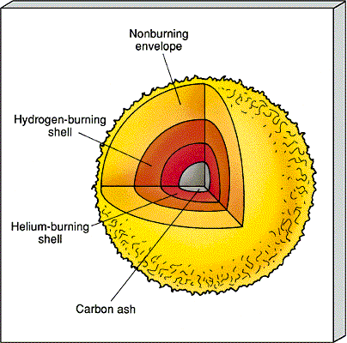
¿Qué sucede con las estrellas más masivas?
El núcleo va produciendo elementos más y más pesados
Capa de H, He
Capa de C, O
Capa de O, Mg, Si
Núcleo de Fe, Ni, S
El hierro es el elemento más estable: la estructura de la estrella colapsa sobre el núcleo

Slide 11
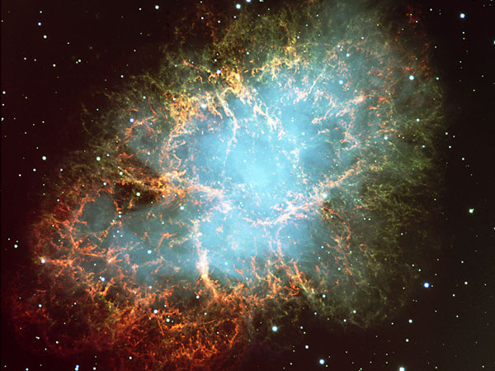
Se produce una explosión: supernovas
SN 1054
Nebulosa del Cangrejo

Slide 12
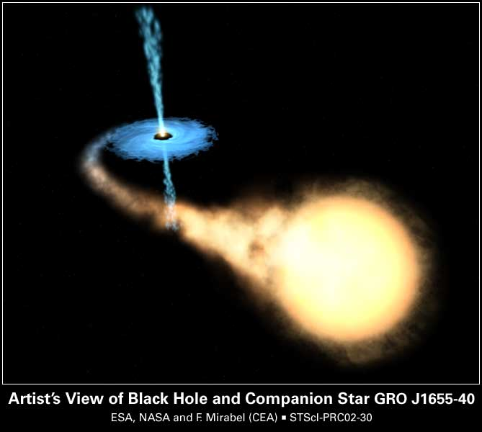
...y agujeros negros
Masa > 8 M_{Sol}
La materia se halla comprimida en un estado desconocido
Composición artística del agujero negro y de su estrella compañera en el microcuásar GRO J1655-40

Slide 13
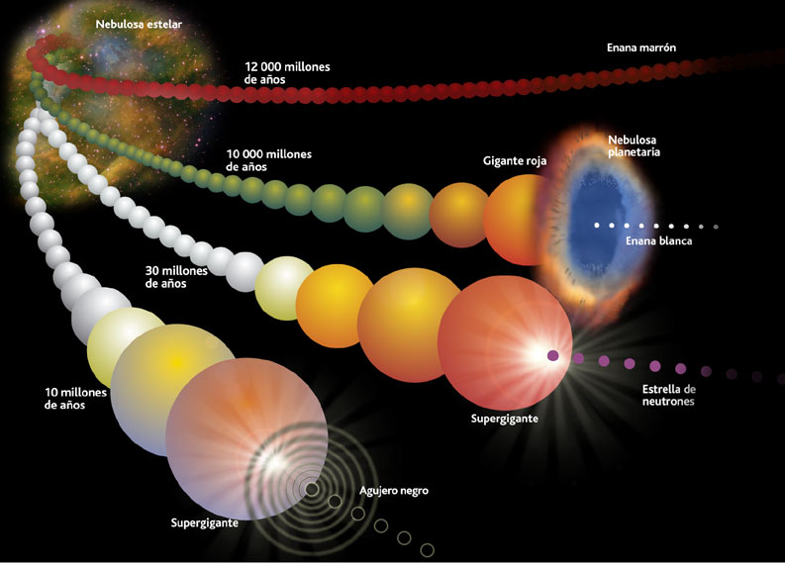
Un esquema de la evolución estelar

Slide 14
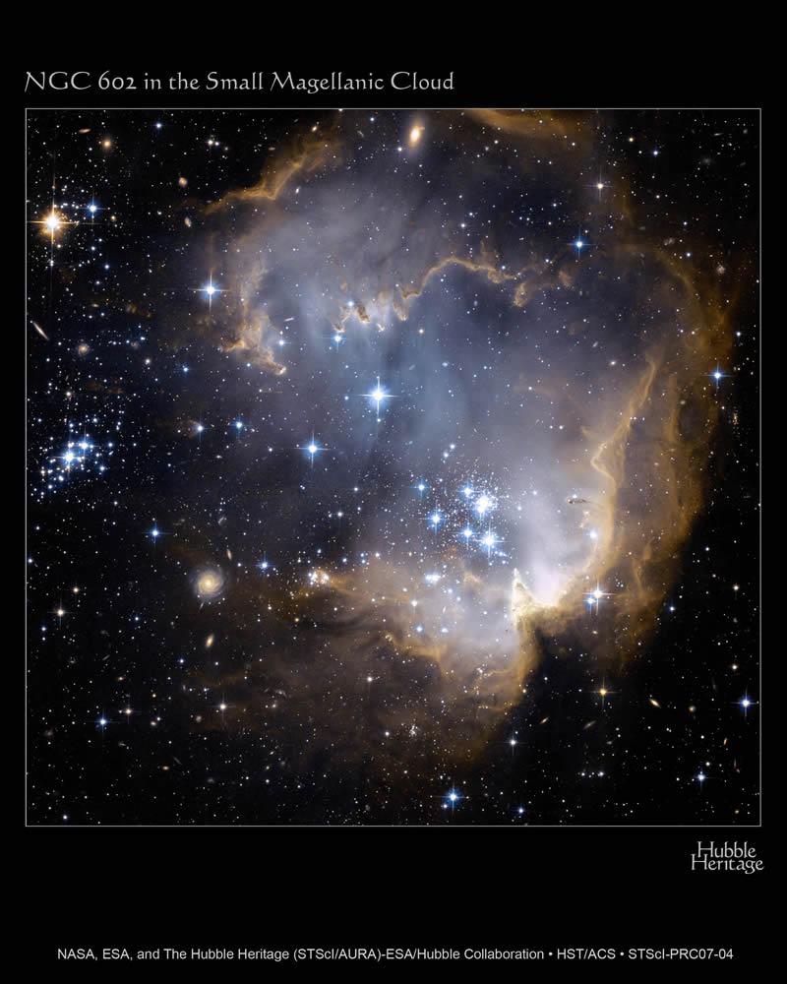
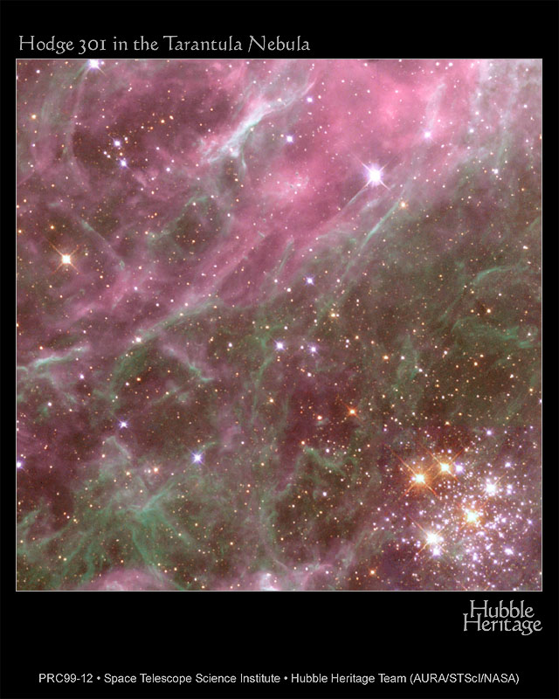
...y el ciclo de la vida continúa...

Slide 15
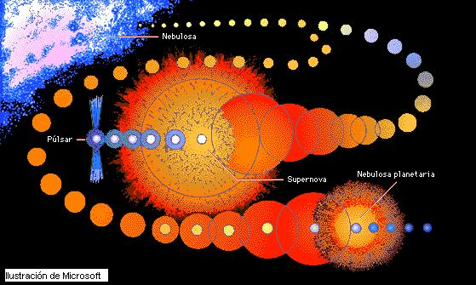
Un Resumen de la Evolución

Slide 16
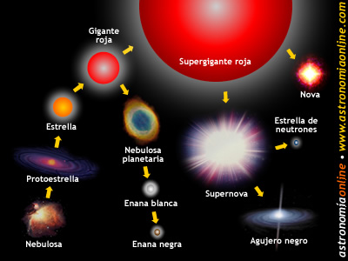
Evolución paso por paso

